Slide 1
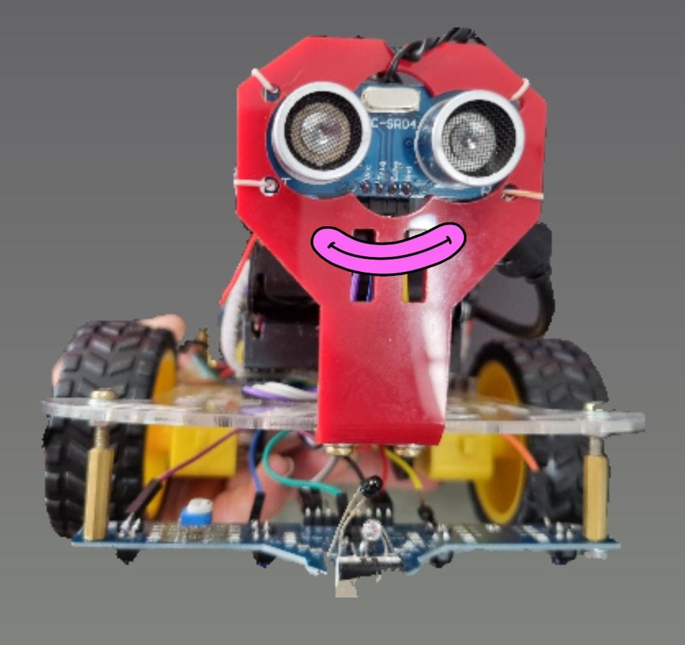
Robô seguidor de linha
Grupo A3

Slide 2
Robô Seguidor de Linha
Integrantes:
Gabriel Erick Matheus Imamura 197301
Guilherme Augusto Vieira Palma 173610
Henrique Meneguetti Bianchi 217802
João Vitor Gomes Do N. De Siqueira 237870
Paulo Roberto De Araujo Junior 204440
Suellen Ribeiro 187215

Slide 3
O que foi feito nesta etapa
Implementação e teste do Encoder e dos motores (Suellen/Paulo)
Implementação e testes dos sensores de linha (Paulo/Suellen)
Implementação e testes do Display LCD (Gabriel e Guilherme)
Implementação e testes leds (Guilherme)
Implementação do buzzer (Gabriel e Guilherme)
Implementação dos botões (Guilherme)
Criação do controle PID (Suellen/Paulo/Gabriel)
Testes de controle remoto (Henrique)
Conexão bluetooth (Henrique)
Elaboração inicial da documentação (Joao/Gabriel)

Slide 4
Funcionalidade Encoder
Monitoramento Preciso de Velocidade:
Captura com precisão da velocidade das rodas direita e esquerda.
Integração com Controle PID:
Uso das velocidades detectadas das rodas na entrada do controlador PID para correção da rota.
Responsável: Suellen/Paulo.

Slide 5
Sensores de Faixa
Monitoramento Preciso da Posição:
Captura da posição da faixa detectada para determinar a localização exata do carrinho.
Integração com Controle PID:
Utilização da posição calculada para determinar o erro no PID do sensor de linha.
O erro é então usado para ajustar as velocidades, que servirão como entradas para o PID dos motores, garantindo um controle eficiente da movimentação.
Responsável: Paulo/Suellen.

Slide 6
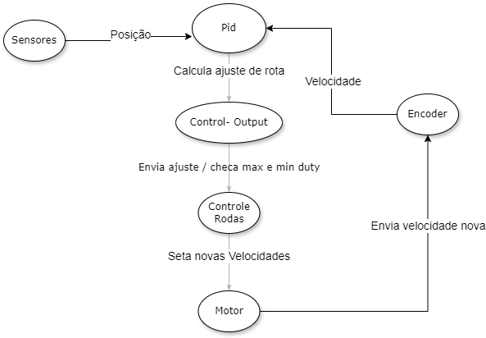
PID Controle das Rodas
Controle das velocidades das rodas com base na velocidade atual, obtida pelos encoders, e na velocidade desejada, calculada pelo PID do sensor de linha.
Cálculo do erro de velocidade e ajuste preciso para corrigir a direção do carrinho, mantendo-o centralizado sobre a linha.
Responsável: Suellen/ Paulo
Testes: Suellen/Paulo/ Gabriel

Slide 7

Seguidor de Linha

Slide 8

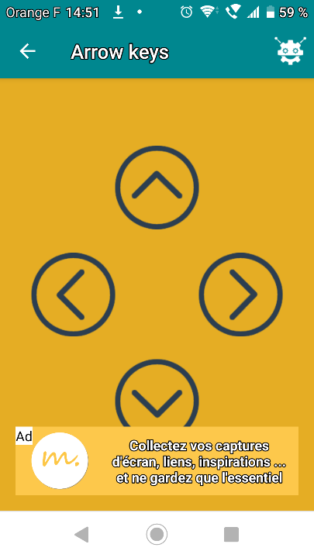
Controle Bluetooth
Arduino Bluetooth Controler:
Controle do movimento do carrinho nas direções
Comandos pelo terminal para ajuste: KP, KI e KD
Melhorias:
Receber informações do módulo (Velocidade/parada)
Máquina de Estados para ampliar as opções de controle.
Controle direcional analógico
Responsável: Henrique
Testes: Henrique

Slide 9
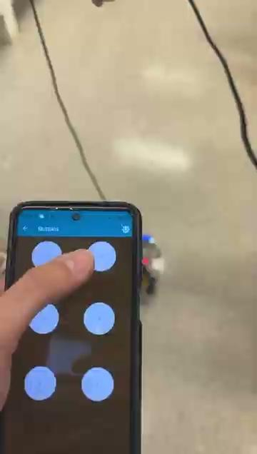
Controle Remoto

Slide 10
Display LCD
Implementação da função de impressão:
Função de print no display LCD foi implementada dentro da biblioteca fornecida pelo professor (lcd_hd44780_i2c).
Leitura das velocidades são retiradas da biblioteca do encoder com funções get.
Problemas encontrados:
Chamada no loop while: mexer nos parâmetros do biblioteca de controle (sensorLinha) fez com que a atualização do LCD não funcionasse corretamente.
Chamada com interrupção: usando mais de um timer, o código geral parava de funcionar (análise).
Responsável: Gabriel/Guilherme.

Slide 11
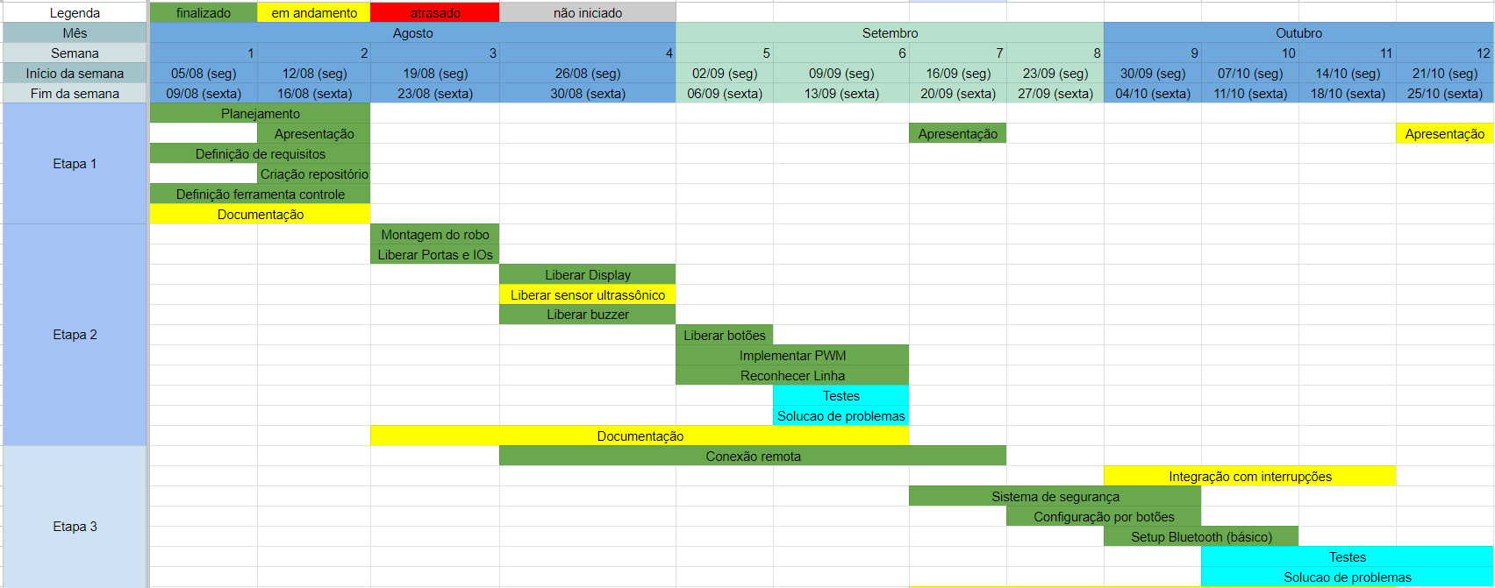
Andamento

Slide 12
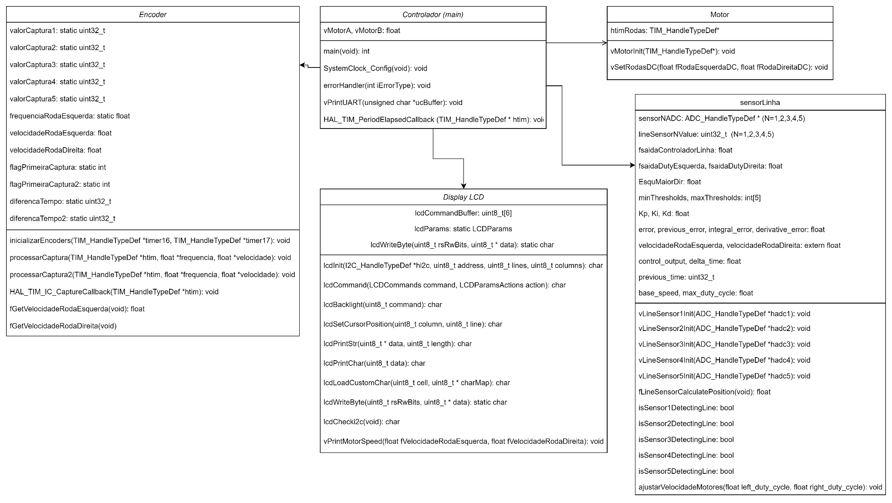
Diagrama de Classes
Principais Classes (atual)
Controller (main)
Motor
Encoder
PID (sensorLinha)
Display LCD

Slide 13
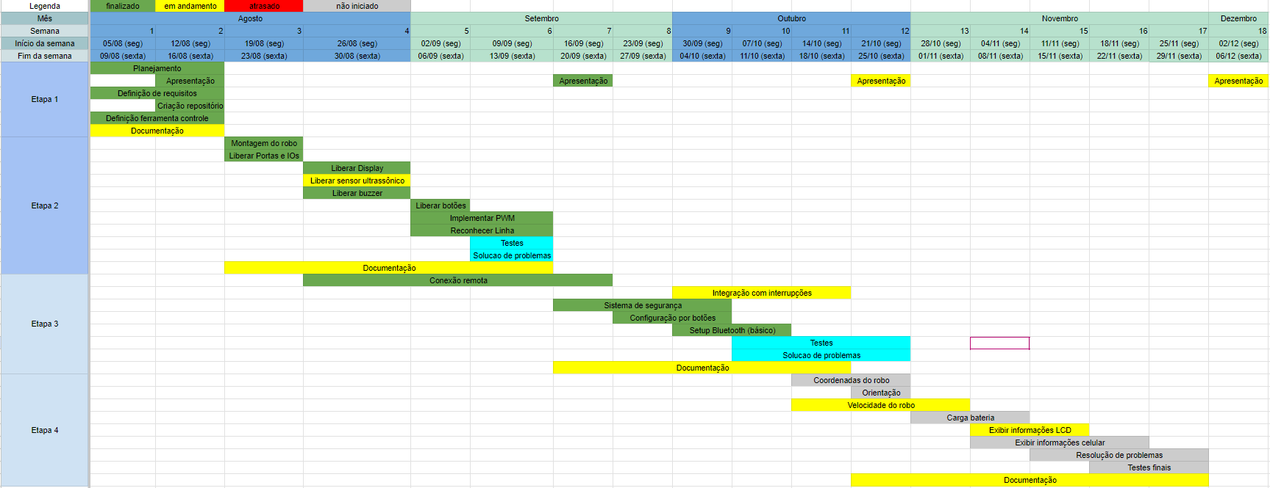
Expectativas

Slide 14
Problemas e dificuldades
Carrinho secundário:
Motor sem funcionamento (corrigido).
Rodas girando em sentido oposto (corrigido).
Geral:
Definição da velocidade base / duty cicle.
Organização de diferentes Branches.
Atualização do código.

Slide 15
Próximos passos
Implementar Sensor Ultrassônico
Ajuste fino do PID
Ajustes na função que imprime no Display LCD
Implementação da Máquina de Estados Bluetooth
Elaboração da documentação completa
Aplicar Ziegler Nichols com o retorno da UART

Slide 16
Organização dos próximos passos
 | Documentação | Seguidor de Linha | Conexão remota | Testes | Controle tarefas
Gabriel | X |  |  | X | X
Guilherme | X |  |  | X | X
Henrique | X |  | X |  | X
Joao Vitor | X |  | X |  | X
Paulo | X |  | X |  | X
Suellen | X | X |  | X

Slide 17
Leonardo K. Leonardo
Matheus
Marcílio
Prof. Bacurau
Agradecimentos

